Slide 1
五、总体参数的估计

Slide 2
估计就是根据你拥有的信息来对现实世界进行某种判断。
你可以根据一个人的衣着、言谈和举止判断其身份
你可以根据一个人的脸色，猜出其心情和身体状况
统计中的估计也不例外，它是完全根据数据做出的。

Slide 3
如果我们想知道北京人认可某饮料的比例，人们只有在北京人中进行抽样调查以得到样本，并用样本中认可该饮料的比例来估计真实的比例。
从不同的样本得到的结论也不会完全一样。虽然真实的比例在这种抽样过程中永远也不知道；但可以知道估计出来的比例和真实的比例大致差多少。

Slide 4
从数据得到关于现实世界的结论的过程就叫做统计推断(statistical inference)。
上面调查例子是估计总体参数（某种意见的比例）的一个过程。
估计(estimation)是统计推断的重要内容之一。
统计推断的另一个主要内容是下一章要引进的假设检验(hypothesis testing)。

Slide 5
1 用估计量估计总体参数
人们往往先假定某数据来自一个特定的总体族（比如正态分布族）。
而要确定是总体族的哪个成员则需要知道总体参数值（比如总体均值和总体方差）。
人们于是可以用相应的样本统计量（比如样本均值和样本方差）来估计相应的总体参数

Slide 6
一些常见的涉及总体的参数包括总体均值(μ)、总体标准差(σ)或方差(σ²)和(Bernoulli试验中)成功概率p等（总体中含有某种特征的个体之比例）。
正态分布族中的成员被（总体）均值和标准差完全确定；
Bernoulli分布族的成员被概率（或比例）p完全决定。
因此如果能够对这些参数进行估计，总体分布也就估计出来了。

Slide 7
估计的根据为总体抽取的样本。
样本的（不包含未知总体参数的）函数称为统计量；而用于估计的统计量称为估计量(estimator)。
由于一个统计量对于不同的样本取值不同，所以，估计量也是随机变量，并有其分布。
如果样本已经得到，把数据带入之后，估计量就有了一个数值，称为该估计量的一个实现(realization)或取值，也称为一个估计值(estimate)。

Slide 8
这里介绍两种估计，一种是点估计(point estimation)，即用估计量的实现值来近似相应的总体参数。
另一种是区间估计(interval estimation)；它是包括估计量在内（有时是以估计量为中心）的一个区间；该区间被认为很可能包含总体参数。
点估计给出一个数字，用起来很方便；而区间估计给出一个区间，说起来留有余地；不像点估计那么绝对。

Slide 9
2 点估计
用什么样的估计量来估计参数呢？
实际上没有硬性限制。任何统计量，只要人们觉得合适就可以当成估计量。
当然，统计学家想出了许多标准来衡量一个估计量的好坏。每个标准一般都仅反映估计量的某个方面。
这样就出现了按照这些标准定义的各种名目的估计量（如无偏估计量等）。
另一些估计量则是由它们的计算方式来命名的（如最大似然估计和矩估计等）。

Slide 10
最常用的估计量就是我们熟悉的样本均值、样本标准差(s)和(Bernoulli试验的)成功比例(x/n)；
人们用它们来分别估计总体均值(μ)、总体标准差(σ)和成功概率(或总体中的比例)p。这些在前面都已经介绍过。

Slide 11
那么，什么是好估计量的标准呢？
一种统计量称为无偏估计量(unbiased estimator)。
所谓的无偏性(unbiasedness)就是：虽然每个样本产生的估计量的取值不一定等于参数，但当抽取大量样本时，那些样本产生的估计量的均值会接近真正要估计的参数。

Slide 12
由于一般仅仅抽取一个样本，并且用该样本的这个估计量的实现来估计对应的参数，人们并不知道这个估计值和要估计的参数差多少。
因此，无偏性仅仅是非常多次重复抽样时的一个渐近概念。
随机样本产生的样本均值、样本标准差和Bernoulli试验的成功比例分别都是相应的总体均值、总体标准差和总体比例的无偏估计。

Slide 13
在无偏估计量的类中，人们还希望寻找方差最小的估计量，称为最小方差无偏估计量。
此因为方差小说明反复抽样产生的许多估计量差别不大，因此更加精确。
评价一个统计量好坏的标准很多；而且许多都涉及一些大样本的极限性质。我们不想在这里涉及太多此方面的细节。

Slide 14
3 区间估计
当描述一个人的体重时，你一般可能不会说这个人是76.35公斤
你会说这个人是七八十公斤，或者是在70公斤到80公斤之间。这个范围就是区间估计的例子。

Slide 15
在抽样调查例子中也常用点估计加区间估计的说法。
比如，为了估计某电视节目在观众中的支持率（即总体比例p），某调查结果会显示，该节目的“收视率为90%，误差是±3%，置信度为95%”云云。这这种说法意味着下面三点

Slide 16
1. 样本中的支持率为90%，即用样本比例作为对总体比例的点估计
2. 估计范围为90%±3%(±3%的误差)，即区间(93%，87%)。
3. 如用类似的方式，重复抽取大量（样本量相同的）样本时，产生的大量类似区间中有些会覆盖真正的p，而有些不会；但其中大约有95%会覆盖真正的总体比例。

Slide 17
这样得到的区间被称为总体比例p的置信度(confidence level)为95%的置信区间(confidence interval)。这里的置信度又称置信水平或置信系数。
显然置信度的概念又是大量重复抽样时的一个渐近概念。

Slide 18
因此说“我们目前得到的区间（比如上面的90%±3%）以概率0.95覆盖真正的比例p”是个错误的说法。
这里的区间(93%，87%)是固定的，而总体比例p也是固定的值。因此只有两种可能：或者该区间包含总体比例，或者不包含；
在固定数值之间没有任何概率可言。

Slide 19
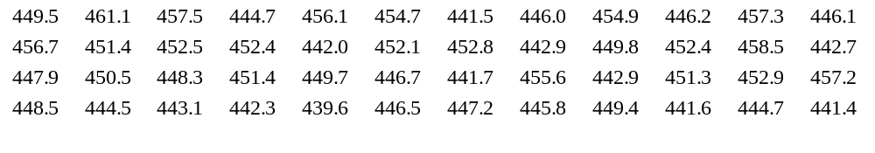
例1 某厂家生产的挂面包装上写明“净含量450克”。在用天平称量了商场中的48包挂面之后，得到样本量为48的关于挂面重量（单位：克）的一个样本：

Slide 20
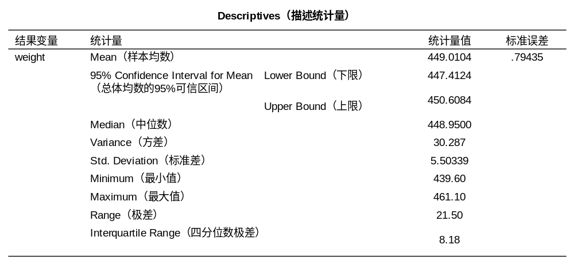
用计算机可以很容易地得到挂面重量的样本均值、总体均值的置信区间等等。下面是SPSS的输出：
该输出给出了许多第三部分引进的描述统计量。和估计有关的是作为总体均点估计的样本均值，它等于449.01；而总体均值的95%置信区间为（447.41，450.61）

Slide 21
我们还可以构造两个总体的均值（或比例）之差的置信区间。
如想知道两个地区学生成绩的差异，可以建造两个地区成绩均值之差μ₁- μ₂的置信区间。
如想比较一个候选人在不同阶段支持率的差异，那就可构造比例之差p₁-p₂的置信区间。

Slide 22
例5.2有两个地区大学生的高度数据
(a)我们想要分别得到这两个总体均值和标准差的点估计（即样本均值和样本标准差）和各总体均值的95%置信区间。
(b)求两个均值差μ₁-μ₂的点估计和95%置信区间。利用软件很容易得到下面结果：

Slide 23
两个总体均值估计量的样本均值分别为170.56和165.60，样本标准差分别为6.97857和7.55659；还得到均值的置信区间分别是(168.5767, 172.5433),(163.4524, 167.7476)。
可以得到两个样本均值的差(4.9600)，另外还给出了两总体均值差的95%置信区间(2.073，7.847)。

Slide 24
4 关于置信区间的注意点
前面提到，不要认为由某一样本数据得到总体参数的某一个95%置信区间，就以为该区间以0.95的概率覆盖总体参数。
置信度95%仅仅描述用来构造该区间上下界的统计量(是随机的)覆盖总体参数的概率；
也就是说，无穷次重复抽样所得到的所有区间中有95%包含参数。

Slide 25
但是把一个样本数据带入统计量的公式所得到的一个区间，只是这些区间中的一个。
这个非随机的区间是否包含那个非随机的总体参数，谁也不可能知道。非随机的数目之间没有概率可言。

Slide 26
置信区间的论述是由区间和置信度两部分组成。
有些新闻媒体报道一些调查结果只给出百分比和误差（即置信区间），并不说明置信度，也不给出被调查的人数，这是不负责的表现。
因为降低置信度可以使置信区间变窄（显得“精确”），有误导读者之嫌。在公布调查结果时给出被调查人数是负责任的表现。这样则可以由此推算出置信度，反之亦然。

Slide 27
一个描述性例子：有10000个人回答的调查显示，同意某观点人的比例为70%（有7000人同意），可算出总体中同意该观点的比例的95%置信区间为（0.691，0.709）；
另一个调查声称有70%的比例反对该种观点，还说总体中反对该观点的置信区间也是（0.691，0.709）。
到底相信谁呢？实际上，第二个调查隐瞒了置信度。如果第二个调查仅仅调查了50个人，有35个人反对该观点。则其置信区间的置信度仅有11%。

